Slide 1
Урок по теме: «ОГОНЬ – НАШ ДРУГ ИЛИ ВРАГ»
Презентацию выполнила
Учитель 4 класса А МОУ гимназии №9
Сергеева Наталья Валерьевна.

Slide 2
Причины пожаров
1.Молнии
2.Природные катаклизмы
3.Неисправность газовых и электроприборов
4.Оставленные без присмотра электроприборы, газовые приборы, печи.
5.Игры со спичками , зажигалками. ( работа с плакатом)
6.Горючие материалы (бензин, краска и т.д.).
7.Сушка белья над газом.
8.Петарды, свечи, фейерверки, елочные украшения.
9. Большое количество включенных в одну розетку электроприборов.

Slide 3
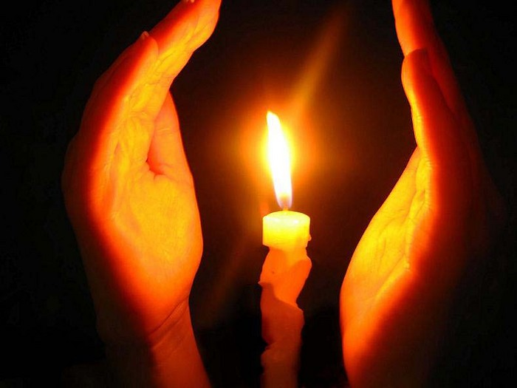
«Запомнить твердо нужно нам – пожар не возникает сам!» В.Маяковский.

Slide 4
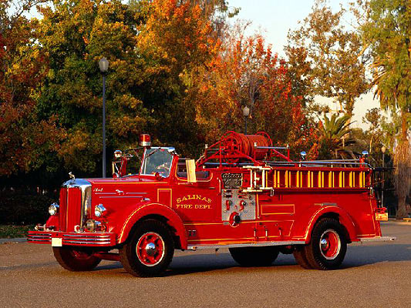
Номер телефона пожарной службы. 01 02 03 04 911.

Slide 5
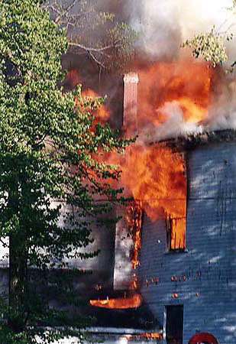
- Какие данные должен сообщить звонящий в пожарную часть? - свою фамилию; - адрес, где горит; на каком этаже горит; - как удобнее подъехать Все это нужно произносить быстро, без запинок.

Slide 6
Если случился пожар в квартире , как надо действовать?

Slide 7
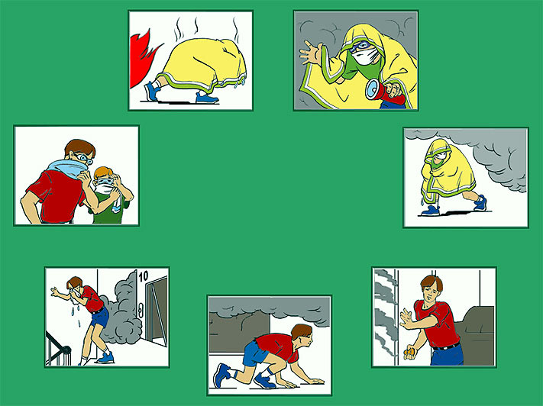
Если случился пожар в квартире , как надо действовать?

Slide 8
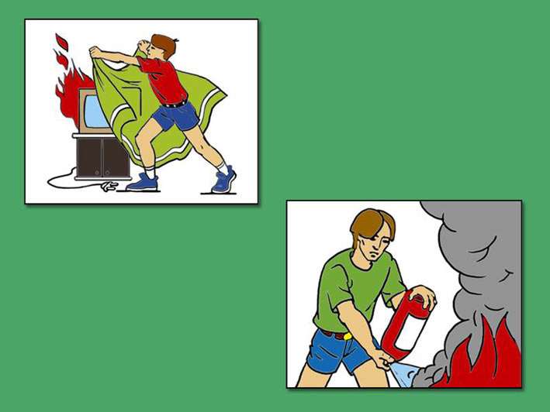
- Как надо действовать, если загорелся телевизор , утюг или новогодняя елка ?

Slide 9
Лесные пожары

Slide 10
Действия в зоне лесных пожаров

